Slide 1
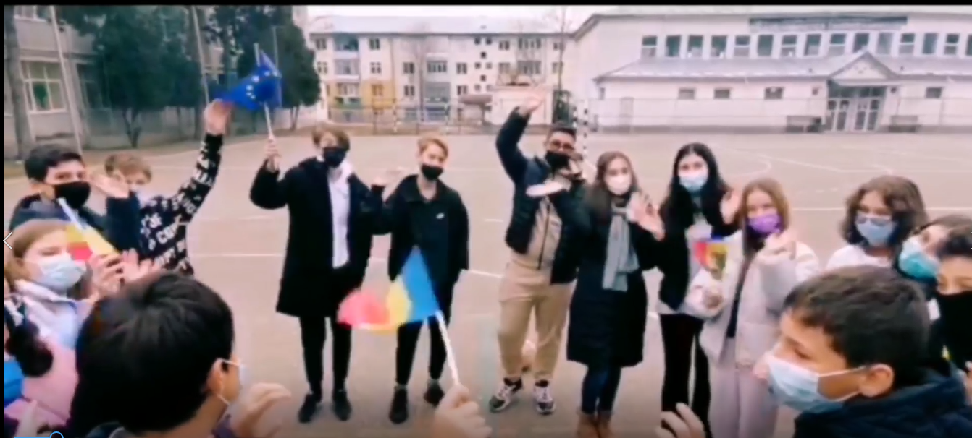
Digital Powers for Nature-Connected Schools 2021-1-RO01-KA121-SCH-000019423
Școala Gimnazială “Manolache Costache Epureanu”
Instituție acreditată Erasmus+ 2021-2027
Prezentare realizată de coordonatorul proiectului, prof. Paula Toporaș

Slide 2
Obiectivul GREEN Protejarea mediului
Competențe digitale
Cooperare instituțională
Ce este Erasmus+?
Erasmus+ este programul Uniunii Europene în domeniile educație, formare profesională, tineret și sport pentru perioada 2021-2027. Acesta oferă oportunități de mobilitate și cooperare pentru toți actorii implicați activ în domeniile menționate, fie ca persoane sau ca instituții/organizații.
Incluziune
Formare profesională
Schimb de experiență pentru o educație de calitate
Cooperare internațională
Mobilități de învățare pentru elevi
Diseminare

Slide 3
Noutăți Erasmus+ - Noul program 2021-2027

Slide 4
Obiectivele acreditării noastre
- Îmbunătățirea competențelor digitale, lingvistice, de protejare a mediului, la elevi și profesori
- Creșterea nivelului de motivare și implicare în activitățile școlii
- Amenajarea de noi spații de învățare, conectate cu natura dar și cu mediul digital - Grădina pedagogică
- Crearea unei rețele de cooperare între instituții europene/ naționale/ regionale în vederea mobilităților, schimburilor de experiență și diseminării

Slide 5
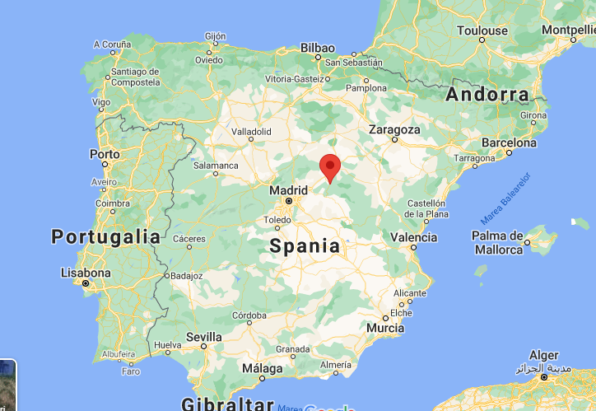
Partenerul nostru pentru mobilitățile cu elevii: Instituto de Educacion Secundaria Don Juan Manuel, Cifuentes, Spania
https://www.youtube.com/watch?v=YMAoHNvikQ4&ab_channel=EvaP%C3%A9rez

Slide 6
Activități an școlar 2021-2022 cu finanțare Erasmus+
Nr. crt. | Nume activitate | Datele activității | Număr persoane
1. | Curs formare staff Interactive ICT-based and web tools for an effective blended, flipped and cooperative learning | 10-14 ianuarie 2022 Roma, Italia | 5 (4 profesori gimnaziu, 1 învățător) Prof. Cărăbăț Niculina Prof. Toma Nicoleta Prof. Marcu Irina Prof. Mihăilescu Cătălina Prof. înv. primar Petcu Alexandra
2. | Vizită pregătitoare Întâlnire coordonatori proiect în vederea pregătirii mobilităților elevilor | 27-28 ianuarie 2022 Cifuentes, Spania | 1 Prof. Toporaș Paula Coordonator proiect
3. | Job-shadowing IPSEOA E. Gagliardi, Italia | Martie 2022 | 1 cadru didactic/ membru staff Prof. învățământ primar Paiu Cătălina
4. | Mobilități elevi Școală gazdă Manolache Costache Epureanu Școală gazdă IES Don Juan Manuel, Cifuentes, Spania | 2-9 aprilie 2022 8-15 mai 2022 (8 zile) | 12 elevi+ 2 prof. însoțitori 10 elevi + 2 prof. însoțitori Conform selecției octombrie
5. | Young teacher in Training – școală gazdă Manolache Costache Epureanu | Semestrul II 2-4 săptămâni | 1 profesor începător de la altă școală europeană acreditată

Slide 7
Cât am reușit să facem până acum ?
- SELECȚIILE PENTRU PROFESORI (CURS, JOB SHADOWING)/ ELEVI
- ÎNTÂLNIRI PERIODICE CU ECHIPELE ERASMUS+
- WEBSITE
- ARTICOL ÎN PRESĂ PUBLICAT PE REȚELE SOCIALE
-CURS FORMARE ICT ROMA –5 PROFESORI
- AMENAJAREA GRĂDINII PEDAGOGICE-ÎNCEPUT
- APLICARE CHESTIONARE
- CLASSROOM PROIECT
- GRUP WHATSAPP PĂRINȚI ERASMUS+, ECHIPĂ PROFESORI IMPLEMENTARE
-ACHIZIȚIE LAPTOP ȘI CONSUMABILE
PROIECT ADIACENT eTwinning
Learning from our nature
DISEMINARE ÎN ȘCOALĂ

Slide 8
Grădina pedagogică
Grădina unde plantăm, reutilizăm, experimentăm, creștem, sperăm
Spațiu de învățare în aer liber
Mediu pentru observarea naturii
Spațiu de desfășurare a unor ore outdoor
Spațiu necesar activităților extrașcolare
Loc de joacă și deconectare
Loc pentru dezvoltare de competențe

Slide 9
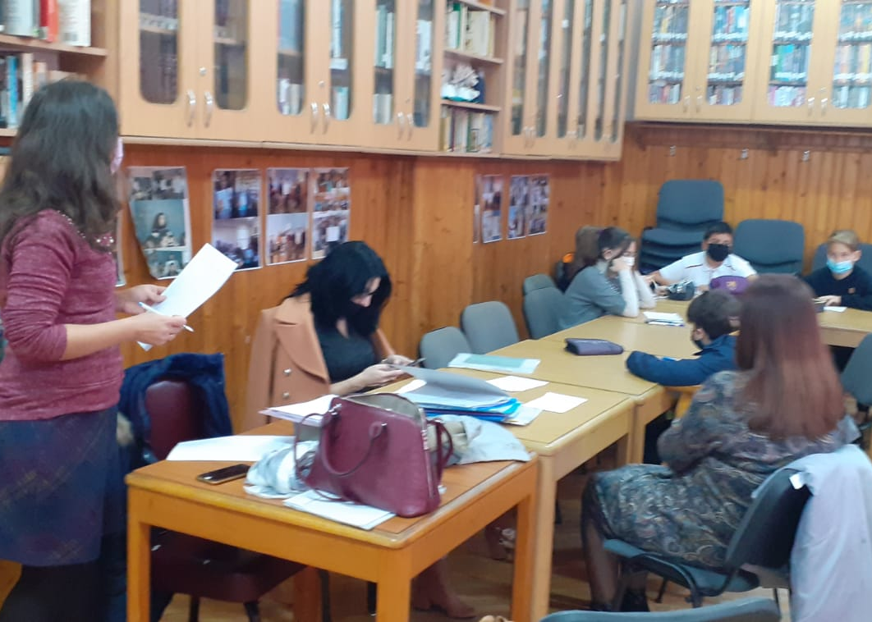
Selecție elevi și profesori octombrie 2021

Slide 10
Curs Roma, Italia Interactive ICT for an effective classroom

Slide 11
CE AVEM DE FĂCUT ÎN CONTINUARE?
- ATELIERE DE LUCRU LUNARE LA NIVELUL INSTITUȚIEI PENTRU ÎNVĂȚAREA NOILOR APLICAȚII
- EVENIMENTE DE DISEMINARE LA PARTENERII LOCALI, REGIONALI
- PANOUL ERASMUS+
- CONTINUAREA MENAJĂRII GRĂDINII PEDAGOGICE
- VIZITA PREGĂTITOARE COORDONATORI
- JOB-SHADOWING
-MOBILITĂȚILE ELEVILOR

Slide 12
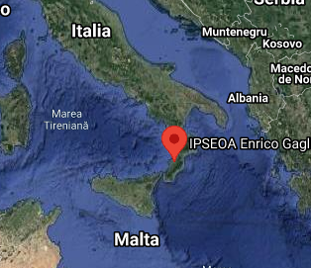
Job-shadowing
-o perioadă de formare într-una dintre țările reprezentate în consorțiu: această activitate sprijină dezvoltarea profesională a personalul didactic și nedidactic din instituțiile de învățământ superior, sub forma:
- observarea la locul de muncă („job shadowing”)/perioade de observare/sesiuni de formare în cadrul unei instituții de învățământ superior partenere sau în cadrul oricărei alte organizații relevante din străinătate
Școala pentru job-shadowing: https://www.ipseoagagliardi.edu.it

Slide 13
Activități vizită parteneri
Perioada: 2-9 aprilie
Număr participanți : 12 elevi 14 ani + 3cadre didactice
Obiectivele lor: Learning from nature
Cazare elevi în familii
Activități în școală ( asistență ore, ateliere diverse despre tradițiile de Paști, zi dedicată tradițiilor și mâncărurilor tradiționale)
Vizite în oraș și împrejurimi (Iași)

Slide 14
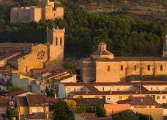
Mobilitatea de învățare pentru elevi – Cifuentes, Guadalajara
Perioada: 8-16 mai
10 elevi și 2 cadre didactice
Activități: ateliere de lucru, asistență ore, observarea grădinii școlare, activități comune etc.
Vizite în zona apropiată –Guadalajara
Excursie Madrid

Slide 15
Ce ne dorim să obținem până în 2027?
Elevi mai competenți social, lingvistic, digital, mai motivați și mai implicați în activitățile școlii;
Echipe de elevi și profesori care să lucreze la îmbunătățirea unor condiții de învățare, la diseminarea în școală și în rețeaua de parteneri a cunoștințelor și experiențelor acumulate prin proiect
O cultură organizațională în care să primeze lucrul bine făcut și implicarea, cooperarea, lucrul în echipă
O școală cu multiple modalități de adaptare la situații noi, prin noi spații amenajate, prin continuarea proiectelor cu activități susținute anual

Slide 16
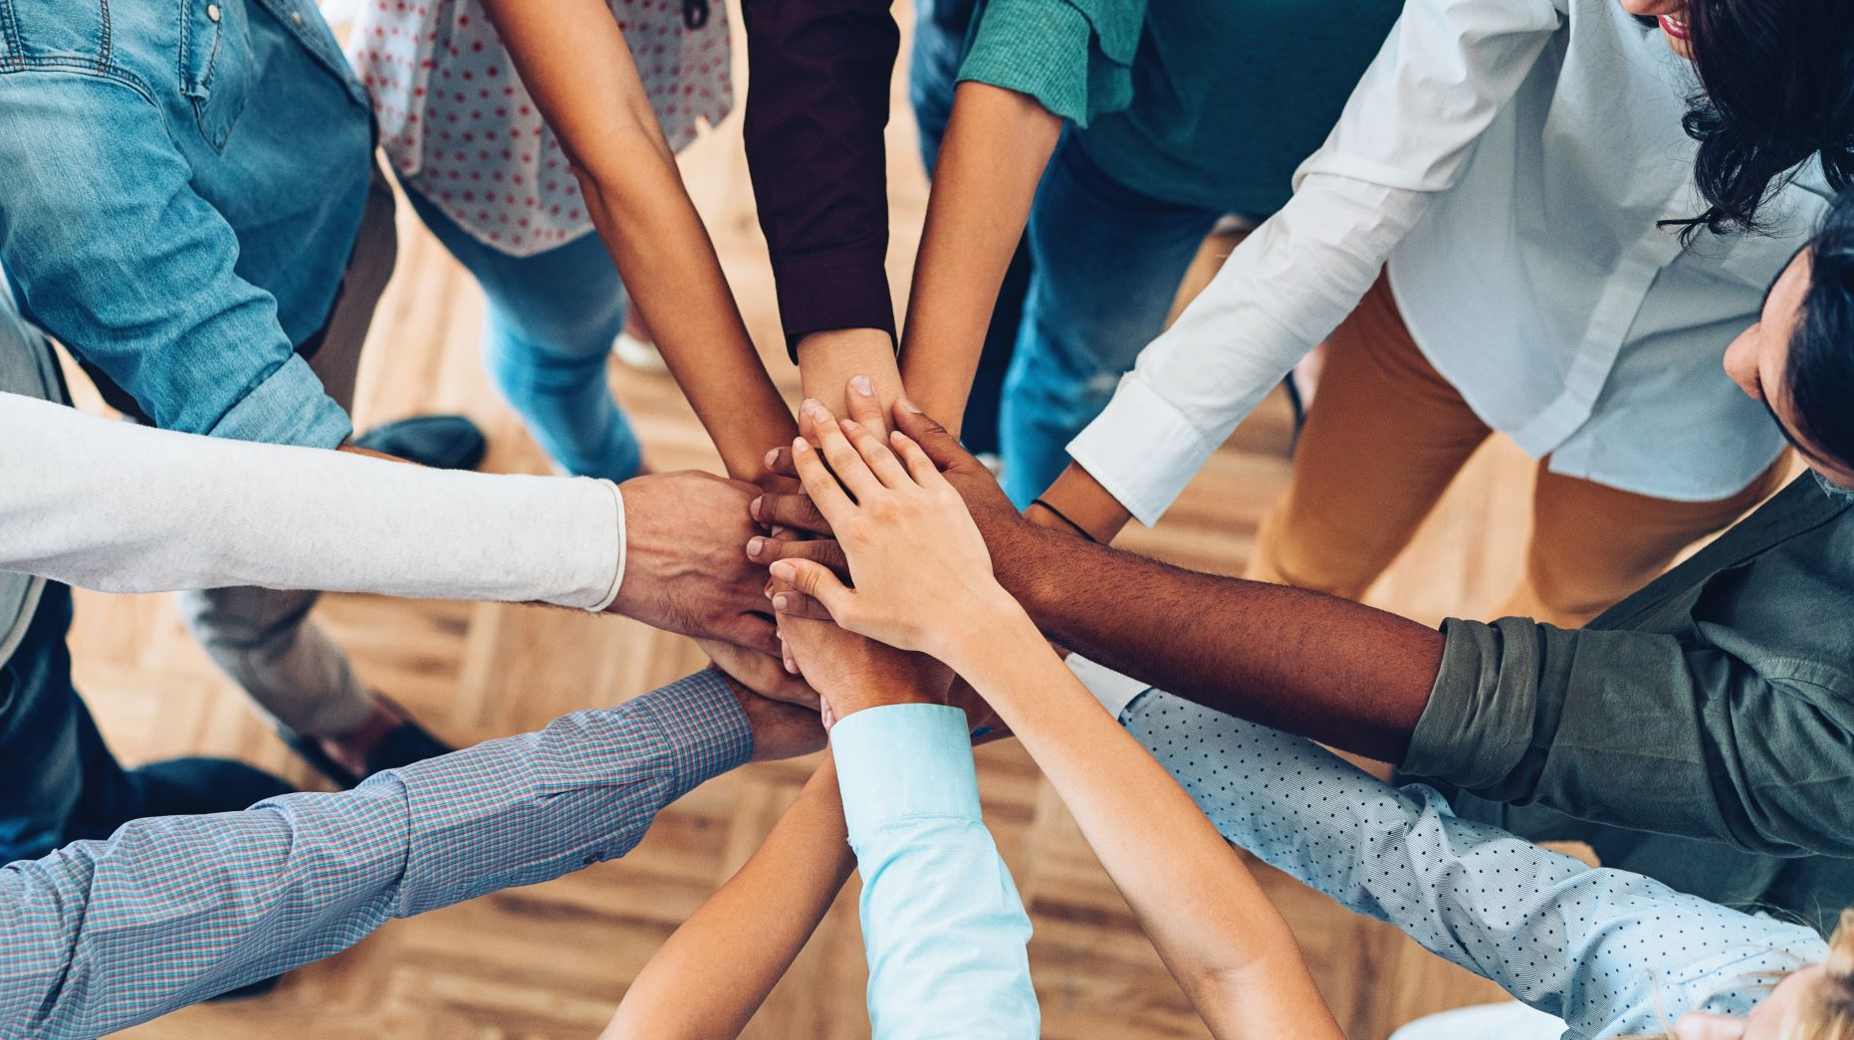
Vă mulțumim
pentru atenție!

